Slide 1


CSS JEDI
A Força dos Seletores
Leonardo Silva

Slide 2


Guia Essencial dos Seletores CSS
CSS, ou Cascading Style Sheets, é a linguagem usada para descrever a apresentação de um documento escrito em HTML ou XML. Um dos elementos fundamentais do CSS são os seletores. Eles permitem que você aplique estilos a elementos específicos na página. Neste guia, vamos explorar os principais seletores CSS com exemplos práticos e de fácil compreensão.

Slide 3
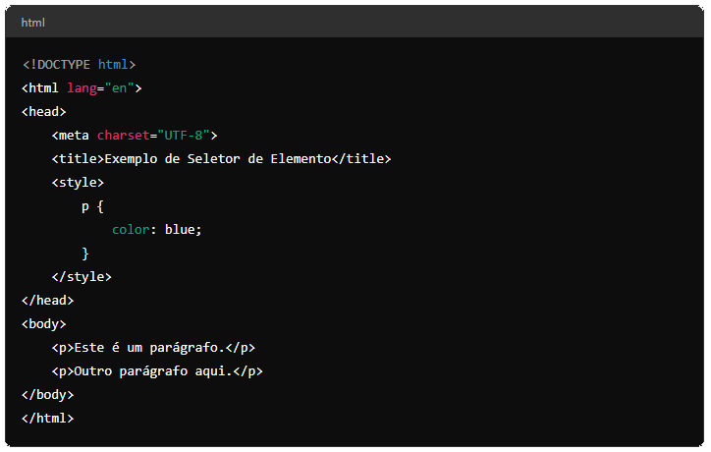
1. Seletor de Elemento
O seletor de elemento aplica estilos a todos os elementos HTML de um tipo específico.
Explicação: Todos os elementos ‘<p>’ terão o texto na cor azul.

Slide 4
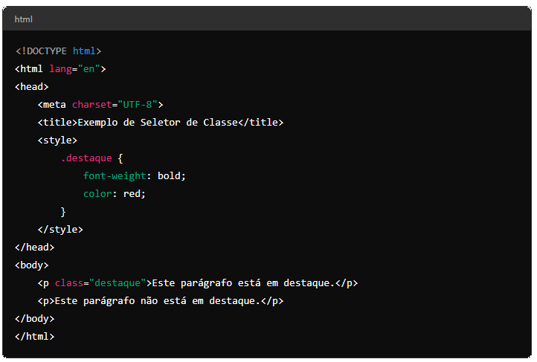
2. Seletor de Classe
O seletor de classe permite aplicar estilos a elementos que possuem um atributo class específico.
Explicação: Apenas os elementos ‘<p>’ com a classe destaque terão o texto em negrito e vermelho.

Slide 5
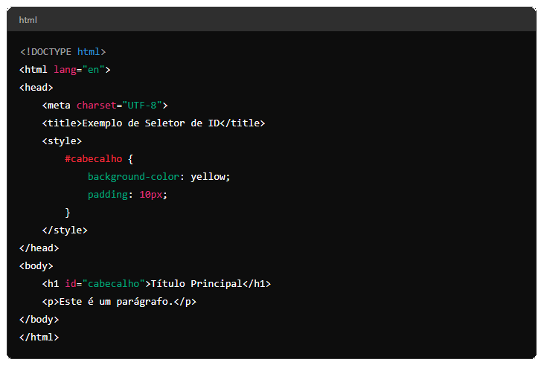
3. Seletor de ID
O seletor de ID aplica estilos a um único elemento que possui um atributo id específico. IDs devem ser únicos dentro de uma página.
Explicação: Apenas o elemento ‘<h1>’ com o ID ‘cabecalho’ terá o fundo amarelo e 10px de padding.

Slide 6
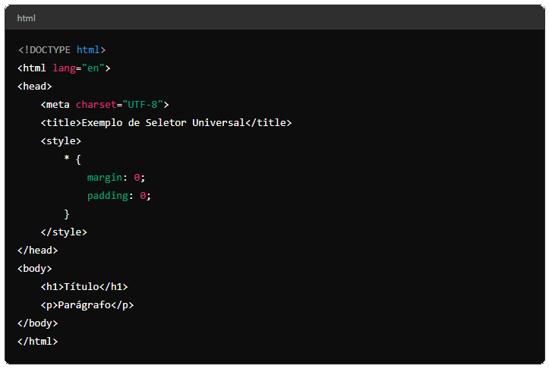
4. Seletor Universal
O seletor universal aplica estilos a todos os elementos da página.
Explicação: Todos os elementos terão margem e padding zero.

Slide 7
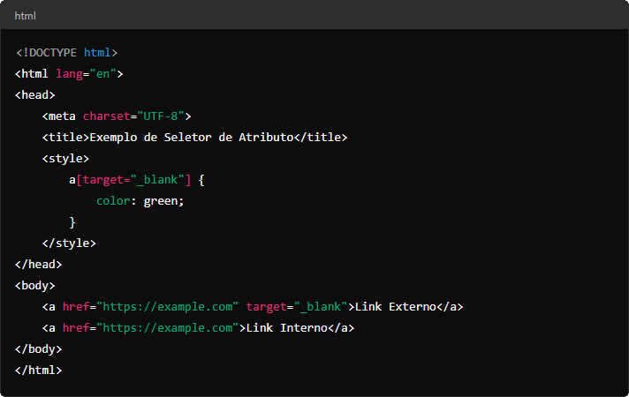
5. Seletor de Atributo
O seletor de atributo aplica estilos a elementos que possuem um atributo específico com um valor definido.
Explicação: Apenas os links (‘<a>’) que abrem em uma nova aba (com ‘target="_blank“ ‘) terão a cor verde.

Slide 8
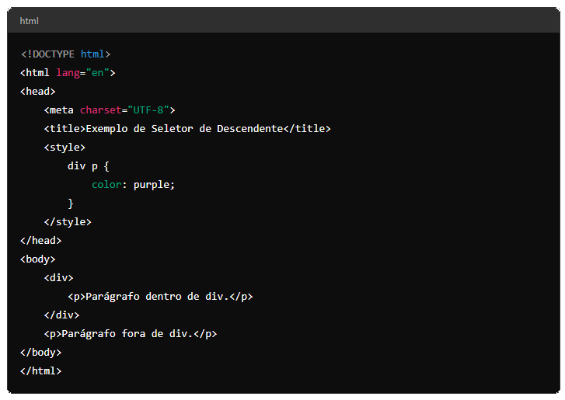
6. Seletor de Descendente
O seletor de descendente aplica estilos a elementos que são descendentes de um outro elemento.
Explicação: Apenas os parágrafos (‘<p>’) dentro de um ‘<div>’ terão o texto roxo.

Slide 9
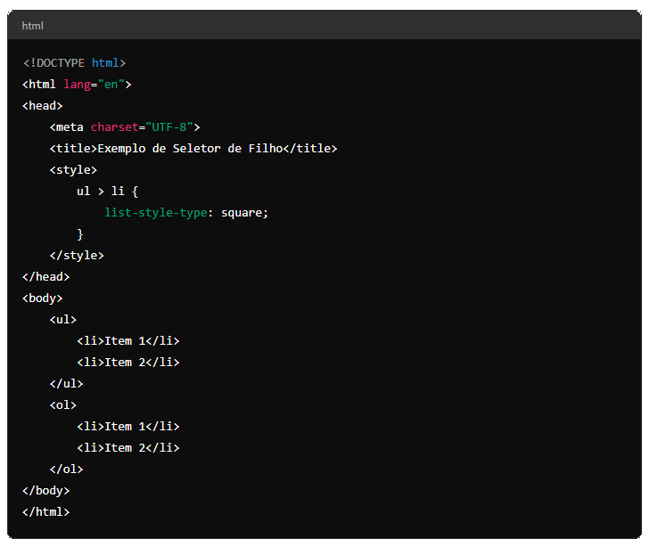
7. Seletor de Filho
O seletor de filho aplica estilos a elementos que são filhos diretos de um outro elemento.
Explicação: Apenas os itens (‘<li>’) que são filhos diretos de listas não ordenadas (‘<ul>’) terão marcadores quadrados.

Slide 10
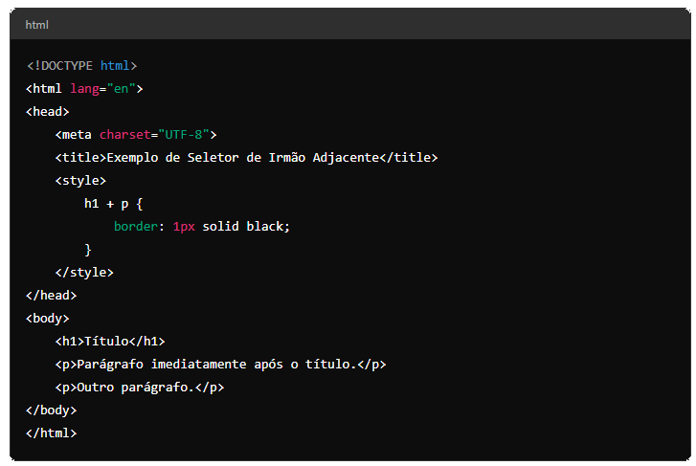
8. Seletor de Irmão Adjacente
O seletor de irmão adjacente aplica estilos a elementos que são imediatamente precedidos por um elemento específico.
Explicação: Apenas o parágrafo (‘<p>’) que vem imediatamente após o ‘<h1>’ terá uma borda preta.

Slide 11
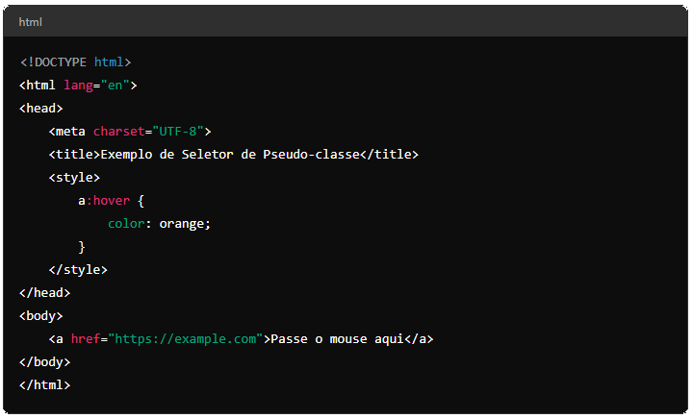
9. Seletor de Pseudo-classe
O seletor de pseudo-classe aplica estilos a elementos em um estado específico.
Explicação: Quando o usuário passar o mouse sobre o link, a cor do texto mudará para laranja.

Slide 12
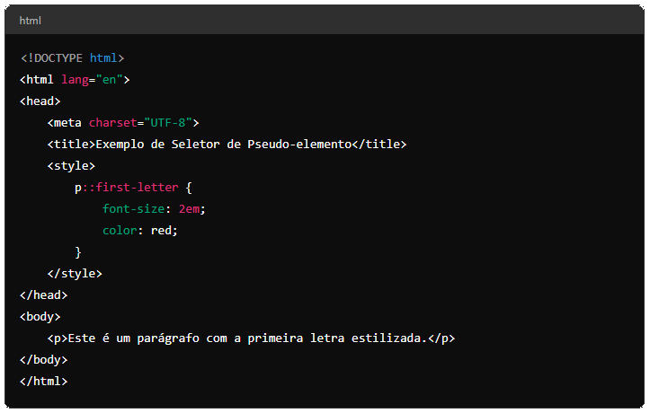
10. Seletor de Pseudo-elemento
O seletor de pseudo-elemento aplica estilos a partes específicas de um elemento.
Explicação: A primeira letra do parágrafo (‘<p>’) será duas vezes maior e terá a cor vermelha.

Slide 13
Conclusão
Este guia apresentou os principais seletores CSS com exemplos práticos. Compreender e usar esses seletores é fundamental para aplicar estilos de maneira eficiente e eficaz em suas páginas web. Experimente combinar diferentes seletores para criar estilos mais complexos e personalizados!

Slide 14

Obrigado por ler até aqui
Esse Ebook foi gerado por IA, e diagramado por humano. Esse conteúdo foi gerado com fins didáticos de construção, não foi realizado uma validação cuidadosa humana no conteúdo e pode conter erros gerados por uma IA.
https://github.com/Leoterum/prompts-recipe-to-create-a-ebook

